Slide 1
Mid-term presentation
钱彦均 2023200773

Slide 2
数据预处理
类别变量
独热编码
异常值处理：
1.IQR-四分位数
2.核密度函数
取对数
数值变量
正态化
只对训练集处理异常值
价格
boxcox
卧卫比
正态化时要一起处理
面积
类别变量
数值变量
房屋结构
卧总比
房屋户型：
2室1厅1厨1卫→2 1 1 1
所在楼层：
中楼层(共5层)→中楼层 5
总房间数
缺失值：
众数填充
缺失值填充：
高楼都会有电梯
配备电梯：
有 无→0 1
梯户比例：
一梯三户→0.333
交易时间：
2022-1-2→距2025-1-1的天数
文本：
房屋优势
核心卖点
户型介绍：房子是南北通透…
房屋朝向：南北 东
特征工程：二次项
建筑面积
城市：
是否属于城市i
jieba-词频提取
朝向优势
交互项
位置*电梯*总楼层
交互项
朝向总数
*
采光计数
缺失值填充：
1.长尾杂项合并
2.众数填充
上楼方便程度

Slide 3
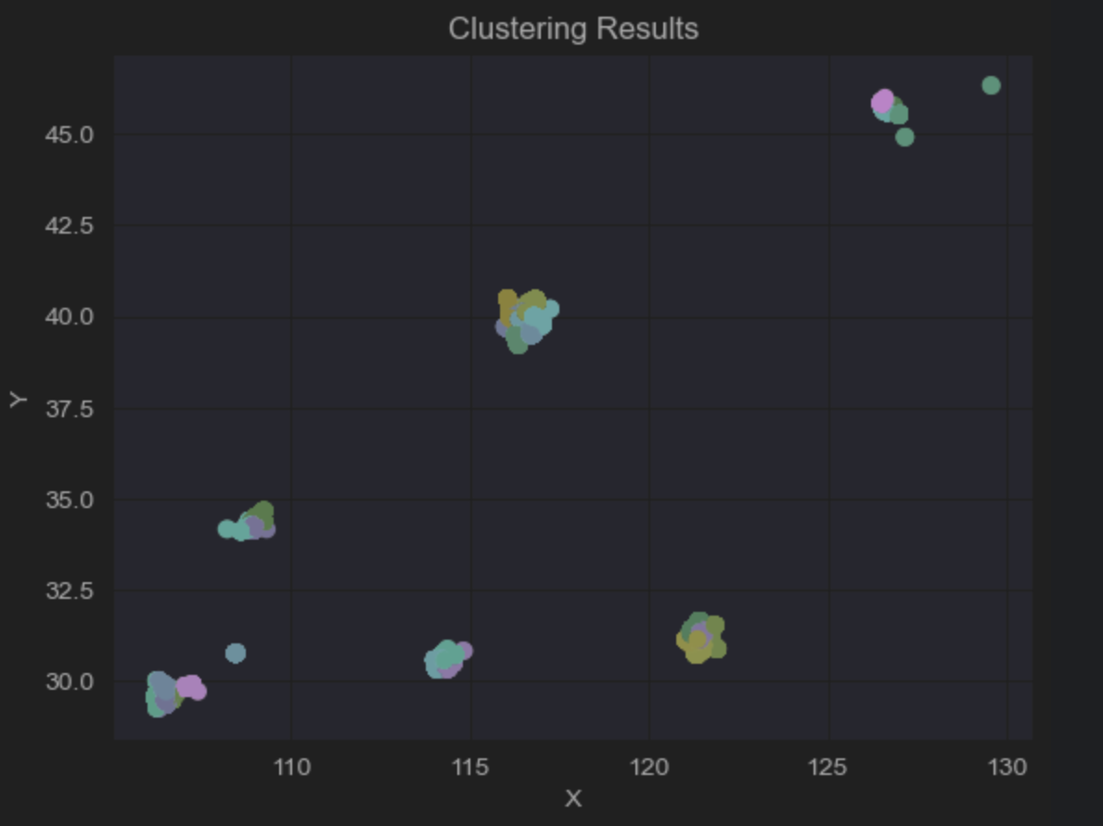
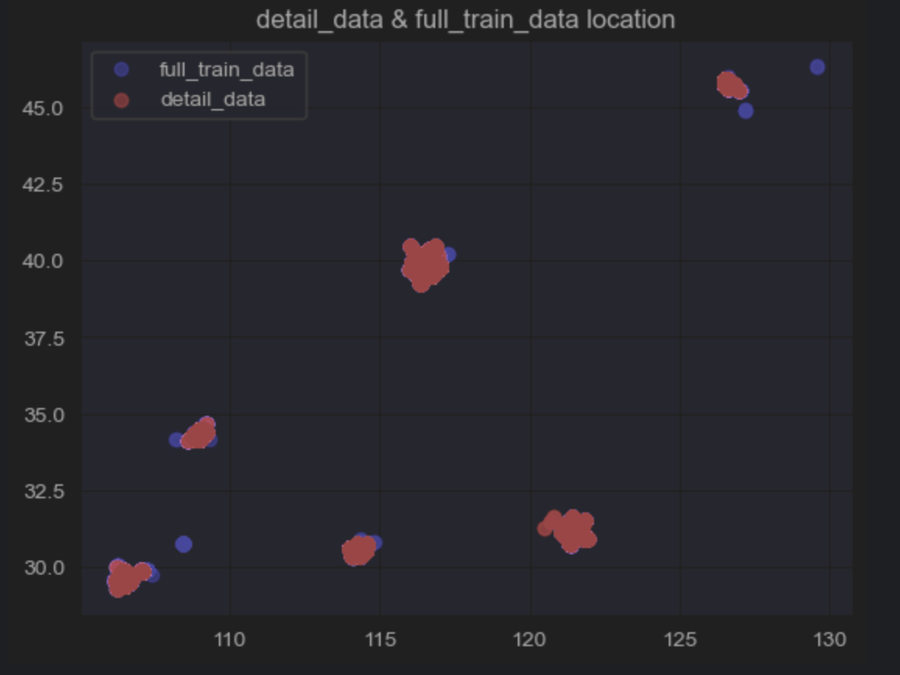
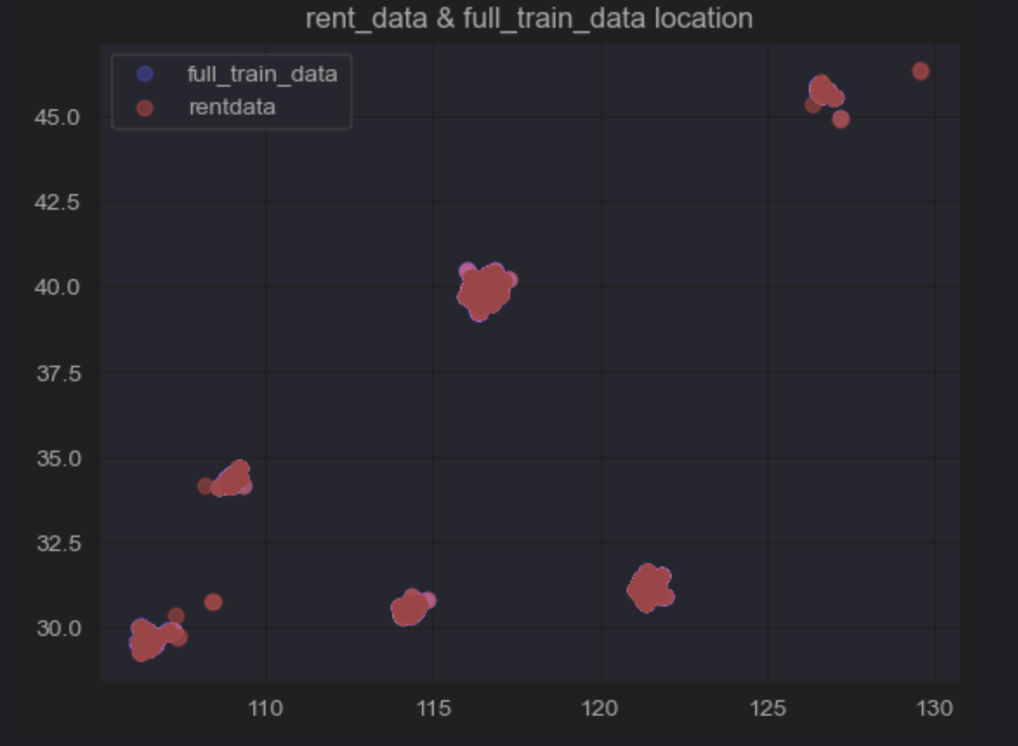
其他数据集？
rent_data(80000+)
面积
房间结构
train_data
关联
detail_data(3100)
坐标重合
物业费+燃气费
租金
train_data生成
预测租金
train_data生成预测
生活成本
ElasticNet拟合
ElasticNet拟合
根据坐标
聚类分组
根据坐标
聚类分组
rent_data
detail_data
train_data
根据面积
房屋结构
(室厅卫-总数-卧总比-卧卫比)
train_data生成
预测租金
ElasticNet拟合
train_data

Slide 4
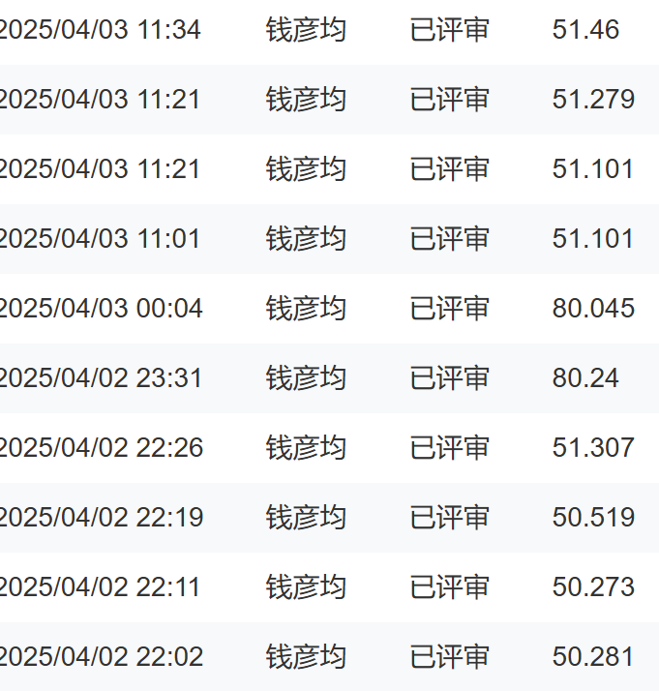
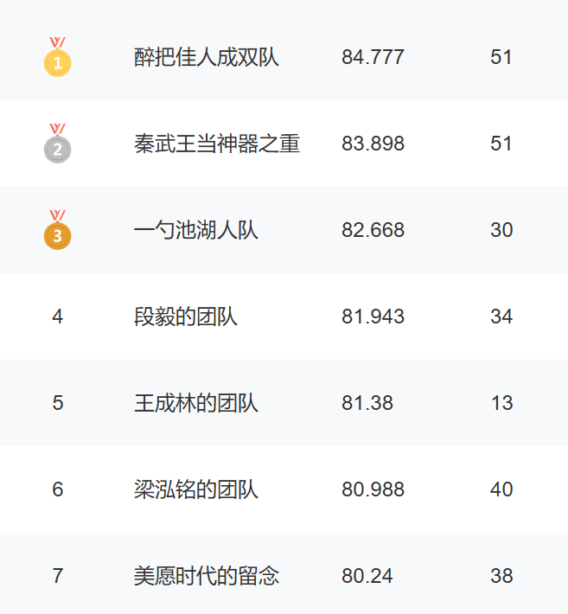
51.46
类别变量:82
数值变量:71
RMSE | In sample | Out of sample | Cross-validation | Datahub Score
OLS | 415556 | 421173 | 415556 | 50.273
Ridege | 415811 | 421791 | 422000 | 50.519
LASSO | 416387 | 422784 | 422573 | 51.46
ElasticNet | 416384 | 422781 | 422781 | 51.258
MAE | In sample | Out of sample | Cross-validation | Datahub Score
OLS | 290080 | 291990 | 291990 | 50.273
Ridege | 290211 | 292307 | 292417 | 50.519
LASSO | 290476 | 292858 | 292771 | 51.46
ElasticNet | 290477 | 292860 | 292860 | 51.258

